Slide 1

Informationen
zur gymnasialen Oberstufe
Einführungsphase - 2025/26

Slide 2
Abschlüsse
Gymnasiale Oberstufe / Sekundarstufe II
am Ende der Stufe 10: Fachoberschulreife
frühestens am Ende der Stufe 12 (Q1): Fachhochschulreife (schulischer Teil)
am Ende der Stufe 13 (Q2): Allgemeine Hochschulreife (Abitur)

Slide 3
Gymnasiale Oberstufe / Sekundarstufe II
Latinum Klasse 7 bis EF.2 Note 4
Klasse EF.1 bis Q2.2 mithilfe einer Erweiterungsprüfung
Kleines Latinum Klasse 7 bis 10 Note 4

Slide 4
Gliederung der Oberstufe
Gymnasiale Oberstufe / Sekundarstufe II
Einführungs-
phase
Qualifikationsphase
Abitur-
Prüfung
EF
Q1
Q2
4
Prüfungs-
fächer
2 LK
2 GK
Versetzung
Zulassung
FHR
(schulischer Teil)
Allgemeine
Hochschulreife

Slide 5
Gymnasiale Oberstufe / Sekundarstufe II
Art der Kurse
Grundkurse (GKs):
- in der Regel 3 – stündig
- nur neueinsetzende Fremdsprache ist 4 – stündig
Leistungskurse (LKs)
- 5 – stündig
- erst nach einem Jahr zu wählen
3. Vertiefungskurse:
- Förderunterricht in Mathe, Deutsch, Englisch
- 2 – stündig
4. Projektkurse:
- 2 – stündig (nur in der Q1)

Slide 6
Gymnasiale Oberstufe / Sekundarstufe II
Notengebung
In der Einführungsphase normale Noten von 1 bis 6
In der Qualifikationsphase (Q1, Q2) Punkte:
1+ | 15
1 | 14
1- | 13
2+ | 12
2 | 11
2- | 10
3+ | 9
3 | 8
3- | 7
4+ | 6
4 | 5
4- | 4
5+ | 3
5 | 2
5- | 1
6 | 0
Defizit

Slide 7
Gymnasiale Oberstufe / Sekundarstufe II
Aufgabenfelder und Unterrichtsfächer
Fächer der Aufgabenfelder
Fächer, die keinem Aufgabenfeld angehören
I
sprachlich-
literarisch-
künstlerisch
II
gesellschafts-
wissenschaftlich
III
mathematisch-
naturwissensch.-
technisch
Deutsch (D)
Fremdspr.:
Englisch (E5)
Latein neu (L0)
Spanisch neu (S0)
Latein (L)
Franz. (F)
Musik (MU),
Kunst (KU)
VP, IP, LI
Geschichte (GE)
Philosophie (PL)
Sozialw. (SW)
Pädagogik (PA)
Erdkunde (EK)
Mathematik (M)
Physik (PH)
Biologie (BI)
Chemie (CH)
Informatik (IF)
Ernährungsl. (EL)
Religion
Sport
Vertiefungskurse
Projektkurse
Rot markierte Fächer sind als Leistungskurs möglich

Slide 8
Gymnasiale Oberstufe / Sekundarstufe II
Die neun Pflichtkurse
EF
Q1
Q2
1. Deutsch
2. Fremdsprache aus Sek I (Englisch oder Französisch)
Eine Fremdsprache (Engl., Franz., Latein, Spanisch)
3. Kunst oder Musik
oder VP, IP, LI
4. Eine Gesellschaftswissenschaft (GE, SW, EK, PA, PL)
GE-ZK, SW-ZK
5. Mathematik
6. Klassische Naturwissenschaft (Biologie, Physik oder Chemie)
7. Religion oder ersatzweise Philosophie
8. Sport
9. Eine zweite Naturwissenschaft (auch El, IF möglich) oder eine zweite Fremdsprache.
Wichtig: Wer in der Sek I nur eine Fremdsprache gelernt hat, muss eine neue Fremdspr. bis zum Abitur belegen.

Slide 9
Gliederung der Oberstufe
Gymnasiale Oberstufe / Sekundarstufe II
Einführungs-
phase
Qualifikationsphase
Abitur-
Prüfung
Einführungs-
phase
Q1, Q2
EF
Q2
4
Prüfungs-
fächer
2 LKs
2 GKs
Block II
in der
Abiturwertung
(100 bis 300
Punkte)
EF
je 10 GKs +
1 bis 2 Wahlkurse
2 Vertiefungsfächer
1 Wahlk, 1 Vertief. .
= 34 Std.
2 LKs +
8 GKs pro Halbjahr
= 34 Std
Block I in der Abiturwertung
(200 bis 600 Punkte)
LKs zählen doppelt

Slide 10
Gymnasiale Oberstufe / Sekundarstufe II
Die Einführungsphase
In der Einführungsphase wird der Grundstock gelegt.
Später kann man keine Fächer mehr neu hinzuwählen,
sondern nur noch aus dem bestehenden Fundus abwählen.
Ausnahmen:
VP, IP, LI zu Beginn der Q1 (statt Musik oder Kunst)
Tausch von Religion und Philosophie
Zusatzkurs Geschichte oder Sozialwissenschaften zu
Beginn von Q2, wenn man das Fach nicht ohnehin
gewählt hat
Wahl eines Vertiefungskurses
Wahl eines Projektkurses

Slide 11
Gymnasiale Oberstufe / Sekundarstufe II
Die Einführungsphase
Fächer mit Klausuren:
Deutsch
Mathematik
Fremdsprachen
Eine klassische Naturwissenschaft
(Bio, Physik, Chemie)
Eine Gesellschaftswissenschaft
(GE, SW, EK, PA, PL)
2 Klausuren pro Halbjahr
1 Klausur pro
Halbjahr
Für alle anderen Fächer entscheidet man selbst, ob
man Klausuren schreiben möchte

Slide 12
Gymnasiale Oberstufe / Sekundarstufe II
Die Versetzung am Ende der Einführungsphase
Versetzungsrelevant sind die 9 Pflichtfächer + das beste
der übrigen Fächer.
In diesen 10 Fächern ist maximal eine 5 erlaubt.
Wenn diese 5 die Fächer Mathe, Deutsch, die beste
fortgeführte Fremdsprache aus der Sek I
(Englisch, F6, L6, F8 – man suche sich das beste davon aus)
betrifft, dann muss es einen Ausgleich (Note 3) in einem
anderen Fach dieser Fächergruppe geben.

Slide 13
Gliederung der Oberstufe
Gymnasiale Oberstufe / Sekundarstufe II
Einführungs-
phase
Qualifikationsphase
Abitur-
Prüfung
EF
Q1
Q2
4
Prüfungs-
fächer
2 LK
2 GK

Slide 14
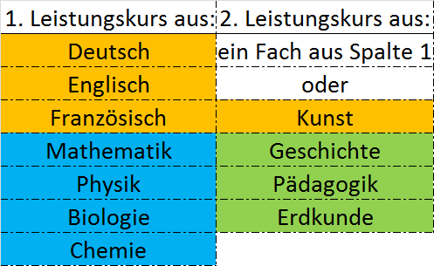
Gymnasiale Oberstufe / Sekundarstufe II
Die Qualifikationsphase
Qualifikationsphase 1:
Aus den Fächern der Einführungsphase werden
2 Leistungskurse gewählt.
Mögliche Leistungskursfächer:
Die Zahl der Grundkurse wird auf 8 reduziert.
Man kann sich in Projektkurse, evt. Vertiefungskurse einwählen.

Slide 15
Gymnasiale Oberstufe / Sekundarstufe II
Qualifikationsphase 2:
Aus den Grundkursen werden noch zwei Fächer zu
Abiturfächern ernannt.
Wichtig:
- Mit den 4 Abiturfächern (2 LKs und 2 GKs) müssen die
3 Aufgabenfelder abgedeckt werden, Religion kann im Abitur
das Aufgabenfeld II vertreten. Das entbindet aber nicht von der
Verpflichtung, eine Gesellschaftsw. durchgängig zu belegen.
- unter den 4 Abiturfächern müssen 2 der Fächer M, D,
Fremdsprache sein
Abiturfächer, die sich gegenseitig bedingen:
Wer Kunst, Musik oder Sport als Abiturfach hat, hat automatisch auch
Mathe als Abiturfach, weil 2 der Fächer M, D, Sprache im Abitur vorkommen müssen und die o. g. Fächer kein Aufgabenfeld abdecken.
Leistungskurskombinationen, die nicht möglich sind:
- 2 Naturwissenschaften
- eine Naturwissenschaft mit Kunst

Slide 16
Gliederung der Oberstufe
Gymnasiale Oberstufe / Sekundarstufe II
Einführungs-
phase
Qualifikationsphase
Abitur-
Prüfung
EF
Q1
Q2
4
Prüfungs-
fächer
2 LK
2 GK
Zulassung

Slide 17
Gymnasiale Oberstufe / Sekundarstufe II
Die Zulassung zum Abitur :
Grundlage der Zulassungsberechnung sind die Leistungen
in der Qualifikationsphase (4 Halbjahre)
Zugelassen zum Abitur ist, wer
8 Leistungskurse und 30 bis 32 anrechenbare
Grundkurse vorweisen kann (ein Kurs mit 0 Punkten und
Vertiefungskurse sind nicht anrechenbar)
im Durchschnitt überall 5 Punkte erreicht hat
Je nach Zahl der eingebrachten Kurse nicht mehr als
7 oder 8 Defizite (unter 5 Punkten) hat, davon maximal
3 Leistungskursdefizite

Slide 18
Gymnasiale Oberstufe / Sekundarstufe II
Die Abiturprüfung
Schriftliche Prüfungen (zentral gestellt):
in den beiden Leistungskursfächern
im 3. Abiturfach
Mündliche Prüfung (vom Fachprüfungsausschuss
der Schule gestellt):
im 4. Abiturfach

Slide 19
Gymnasiale Oberstufe / Sekundarstufe II
Hilfestellungen:
Individuelle Förderung
Vertiefungskurse haben in der Regel eine Größe
von maximal 10 Schülern.

Slide 20
Gymnasiale Oberstufe / Sekundarstufe II
Hilfestellungen
In der EF gibt feste Gruppen in Mathe, Deutsch,
Englisch und Sport. Das erleichtert die Integration von neuen
Schülern und den Übergang vom Klassen- zum Kurssystem.
Start in die EF mit drei Einstiegstagen außerhalb der Schule
Auch das erleichtert das Zusammenwachsen der Jahrgangs-stufe und die Integration unserer neuen Schülerinnen und Schüler.

Slide 21
Gymnasiale Oberstufe / Sekundarstufe II
Hilfestellungen
Infoveranstaltungen in den Klassen
Einzelberatung
Eltern- und Schülerinformationsabend zur Leistungs-
kurswahl (Feb./März 2026)
Homepage

Slide 22
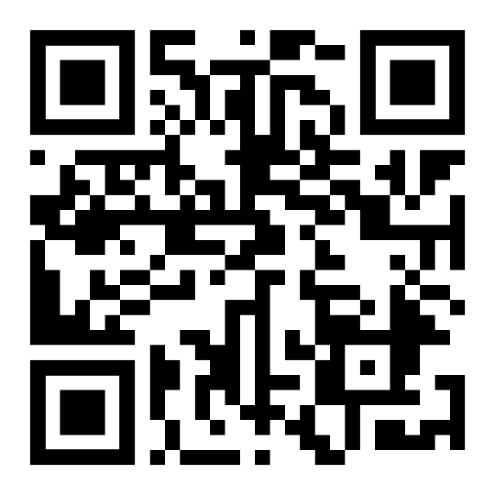
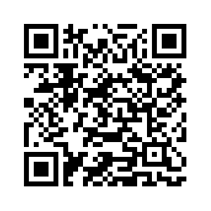
Gymnasium Marianum Warburg
Gymnasiale Oberstufe / Sekundarstufe II
Homepage:
marianumwarburg.de
(Unterricht – Oberstufe)
marianumwarburg.de
(Unterricht – Oberstufe - Einführungsphase)

Slide 23
Gymnasiale Oberstufe / Sekundarstufe II
Bitte beachten:
Bis zum 10.04.2025 nach Belieben
mit dem Programm LuPO spielen,
dann Wahlzettel ausfüllen
und digital abgeben.
Dieser Termin ist unbedingt
einzuhalten!!!

